Slide 1
PHÂN LOẠI CHỮ SỐ VIẾT TAY
Kết quả thực nghiệm NV2
Logistic Regression · KNN · SVM · Random Forest
42.000 ảnh gắn nhãn • Train / Validation / Test = 70 / 15 / 15
Notes:
Phần thực nghiệm NV2, không bao gồm lý thuyết. CNN và demo toàn nhóm chưa được bàn giao. Nguồn: outputs/nv2/config.json.

Slide 2
Dữ liệu và cách chia
Tập | Số ảnh | Mục đích
Train | 29.400 | Huấn luyện và cross-validation
Validation | 6.300 | So sánh và chọn mô hình
Test | 6.300 | Đánh giá cuối sau khi chốt mô hình
Ảnh 28×28 → vector 784 chiều; pixel chia 255; seed 42. Không augmentation trong lần so sánh này.
test.csv của Kaggle không có nhãn. Chia ba tập từ train.csv có nhãn; lưu chung cho A và C.
Notes:
Nguồn: outputs/nv2/config.json, selection.json, */training.json và */test_metrics.json.

Slide 3
Cấu hình được chọn bằng GridSearchCV
Mô hình | Tham số đã chọn
Logistic Regression | {C:0.1}
KNN | {n_neighbors:3,weights:distance}
SVM linear | {C:0.1}
SVM RBF | {C:5,gamma:scale}
Random Forest | {max_depth:null,max_features:sqrt}
3 fold trên 6.000 ảnh train gốc. Mỗi cấu hình tốt nhất được fit lại trên toàn bộ 29.400 ảnh train.
Notes:
Nguồn: outputs/nv2/config.json, selection.json, */training.json và */test_metrics.json. Chi tiết đầy đủ từng fold/cấu hình nằm trong */cv_results.csv.

Slide 4
Accuracy trên validation và test
Chọn trước khi mở test: SVM RBF. Không dùng test để chỉnh lại tham số.
Notes:
Nguồn: outputs/nv2/config.json, selection.json, */training.json và */test_metrics.json. Dữ liệu nguồn đã từng dùng trong các thí nghiệm cũ. Test được giữ riêng trong lần chạy mới; không phải đánh giá ngoài tập hoàn toàn mới.

Slide 5
Chỉ số đánh giá trên 6.300 ảnh test
Mô hình | Accuracy | Precision | Recall | F1
Logistic Regression | 91.43% | 0.9134 | 0.9130 | 0.9131
KNN | 96.67% | 0.9670 | 0.9661 | 0.9663
SVM linear | 93.48% | 0.9343 | 0.9337 | 0.9338
SVM RBF | 97.67% | 0.9765 | 0.9764 | 0.9765
Random Forest | 96.10% | 0.9606 | 0.9605 | 0.9605
Precision, Recall và F1 dùng macro average. Báo cáo CSV kèm chỉ số từng chữ số, support và confusion matrix.
Notes:
Nguồn: outputs/nv2/config.json, selection.json, */training.json và */test_metrics.json.

Slide 6
Thời gian và kích thước mô hình
Mô hình | Fit (giây) | Predict test (giây) | File (MiB)
Logistic Regression | 3.685 | 0.004 | 0.03
KNN | 0.008 | 3.750 | 8.20
SVM linear | 25.622 | 7.206 | 2.58
SVM RBF | 34.120 | 17.546 | 3.28
Random Forest | 16.448 | 0.144 | 18.65
Fit không gồm thời gian tìm tham số. Predict đo cả tập test, không gồm tải model. File joblib nén mức 3.
KNN chủ yếu lưu mẫu khi fit; chi phí nằm ở dự đoán. Thời gian phụ thuộc máy và số luồng.
Notes:
Nguồn: outputs/nv2/config.json, selection.json, */training.json và */test_metrics.json.

Slide 7
Confusion matrix — SVM RBF
Thật / Đoán | 0 | 1 | 2 | 3 | 4 | 5 | 6 | 7 | 8 | 9
0 | 609 | 0 | 1 | 1 | 2 | 1 | 2 | 0 | 2 | 2
1 | 0 | 697 | 2 | 0 | 0 | 0 | 0 | 1 | 2 | 0
2 | 1 | 1 | 616 | 1 | 3 | 0 | 0 | 2 | 2 | 0
3 | 0 | 0 | 7 | 633 | 0 | 6 | 0 | 2 | 4 | 1
4 | 1 | 0 | 1 | 0 | 598 | 0 | 1 | 1 | 1 | 8
5 | 0 | 1 | 2 | 5 | 0 | 555 | 3 | 0 | 3 | 1
6 | 2 | 0 | 0 | 0 | 0 | 1 | 616 | 0 | 2 | 0
7 | 1 | 1 | 3 | 1 | 2 | 0 | 0 | 647 | 0 | 5
8 | 2 | 3 | 3 | 2 | 2 | 3 | 1 | 3 | 586 | 4
9 | 4 | 2 | 2 | 4 | 8 | 3 | 0 | 8 | 1 | 596
147 ảnh sai / 6.300 ảnh test. Hàng = nhãn thật, cột = dự đoán.
Notes:
Nguồn: outputs/nv2/config.json, selection.json, */training.json và */test_metrics.json. Nguồn: svm_rbf/test_confusion_matrix.csv. Hàng là nhãn thật, cột là dự đoán.

Slide 8
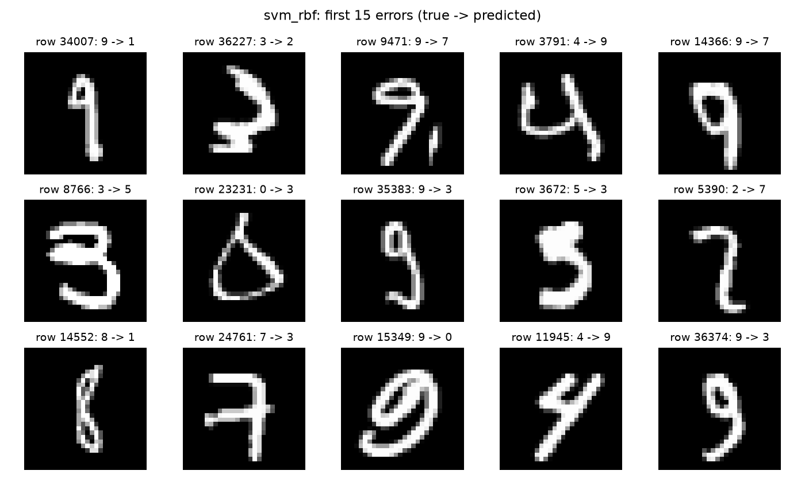
Ảnh dự đoán sai — SVM RBF
Cặp nhầm thường gặp
9 → 7: 8 ảnh
9 → 4: 8 ảnh
4 → 9: 8 ảnh
Nét viết không rõ hoặc biến dạng có thể khiến hình dáng gần chữ số khác. Đây là giả thuyết từ ảnh mẫu.
Notes:
Nguồn: outputs/nv2/config.json, selection.json, */training.json và */test_metrics.json. Nguồn: svm_rbf/misclassified.png và misclassified.csv. Giả thuyết nguyên nhân cần kiểm chứng bằng thí nghiệm.

Slide 9
Kết luận và bàn giao
SVM RBF: 97.67% accuracy test
Đã lưu 5 mô hình, bảng CV, thời gian, chỉ số từng lớp, confusion matrix và ảnh sai.
NV1: dùng bộ chia chung và tiếp nhận model cho ứng dụng demo.
NV3: bàn giao CNN và dự đoán trên đúng tập test để bổ sung đánh giá toàn nhóm.
Kết luận hiện tại chỉ áp dụng cho các mô hình cổ điển; chưa có kết quả CNN.
Notes:
Nguồn: outputs/nv2/config.json, selection.json, */training.json và */test_metrics.json.

